Slide 1


Занятие 1
Простые типы данных
Операции ввода/вывода
Арифметические операции
Логические операции И, ИЛИ, НЕ. Построение таблиц истинности
Ветвление
Циклы FOR, WHILE

Slide 2
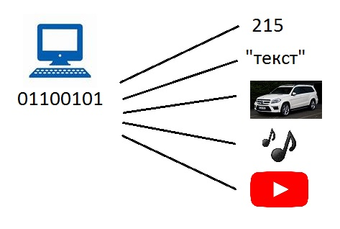

Slide 3
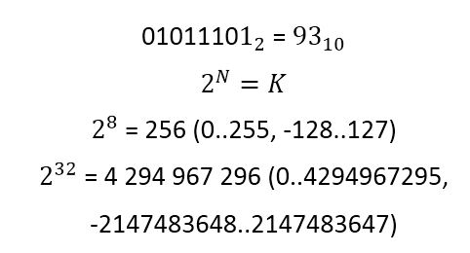
Целые числа

Slide 4
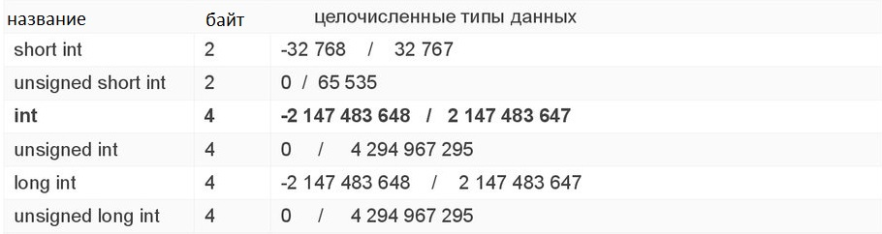

Slide 5

Дробные числа

Slide 6
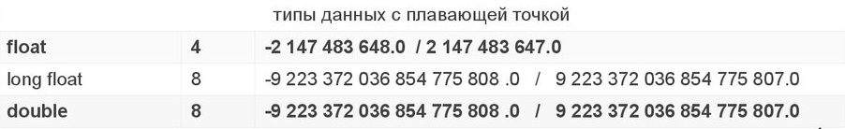

Slide 7
Символьный тип Char
‘a’, ‘F’, ‘&’, ‘!’, ‘2’
Каждому символу соответствует свой код
из кодовой таблицы

Slide 8
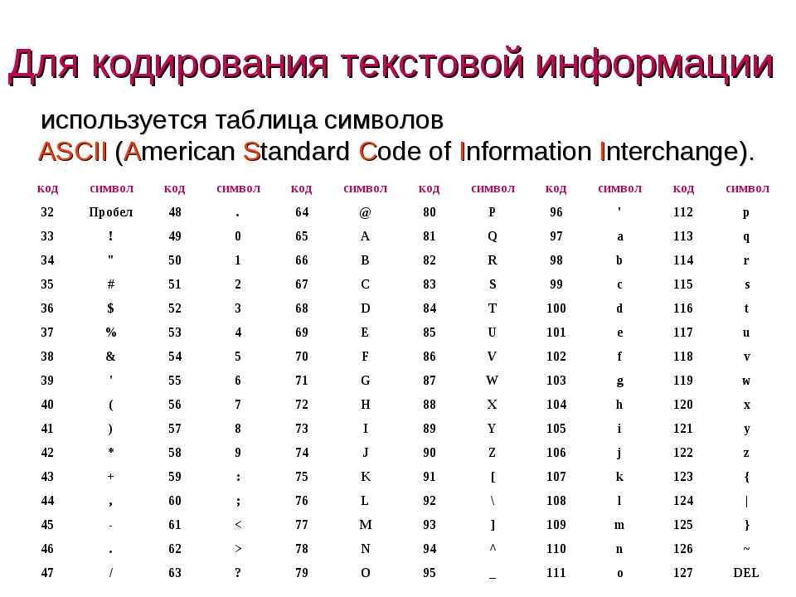

Slide 9
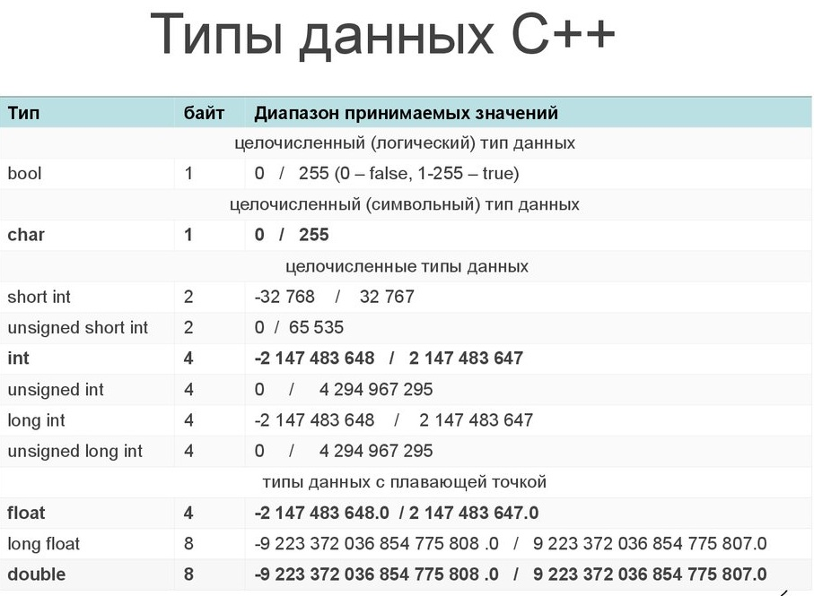

Slide 10
Операции ввода/вывода являются стандартными и используются при подключении библиотеки iostream (In Out Stream).
Библиотека – файл, который предоставляет программисту свой функционал.
Подключение библиотеки осуществляется в начале программы
#include <iostream>
Вывод данных на экран
std::cout << “Text”;
std::cout << 2;
std::cout << 3.5;
std::cout << ‘s’;
std::cout << true;
std::cout << std::endl; // переход на новую строку
std:: (пространство имен?) // пройдем позже

Slide 11
Операции ввода/вывода являются стандартными и используются при подключении библиотеки iostream (In Out Stream).
Ввод данных с клавиатуры
int a;
char b;
float c;
std::cin >> a;
std::cin >> b;
std::cin >> c;

Slide 12
Начало работы с программой
ШАБЛОН
int main()
{
// начало
return 0;
}

Slide 13
Начало работы с программой
#include <iostream>
int main()
{
std::cout << “OK”;
return 0;
}

Slide 14
Начало работы с программой
#include <iostream>
int main()
{
std::cout << “OK”;
system(“pause”); // приостанавливает работу программы до нажатия клавиши
return 0;
}

Slide 15
Начало работы с программой
#include <iostream>
int main()
{
std::cout << “OK”;
std::cout << std::endl; // переход на новую строку
// или std::cout << “OK” << std::endl;
// или std::cout << “OK” << ‘\n’;
system(“pause”);
return 0;
}

Slide 16
Начало работы с программой
#include <iostream>
int main()
{
int a;
int b;
std::cout << “a = “ << std::endl;
std::cin >> a;
std::cout << “b = “ << std::endl;
std::cin >> b;
int sum;
sum = a + b;
std::cout << “SUM = “ << sum << std::endl;
system(“pause”);
return 0;
}

Slide 17
Условие (ветвление)
if (<условие верно>)
{
<сделать что-нибудь>
}
else
{
<сделать что-нибудь другое>
}
В фигурных скобка записывается блок. Подобно begin/end в Pascal

Slide 18
Пример условия
#include <iostream>
int main()
{
int a;
std::cin >> a;
if ( a > 0 )
{
std::cout << “a > 0”;
}
else
{
std::cout << “a <= 0”
}
return 0;
}

Slide 19
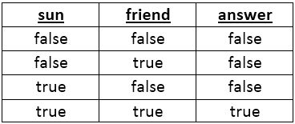
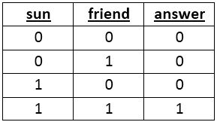
Логические операции
Вопрос: Идти ли на вечеринку?
bool sun;
bool friend;
bool answer;
Нужно, чтобы выполнялись оба условия. То есть:
Я пойду на вечеринку, только если на улице солнечно И там есть мой друг
sun && friend

Slide 20
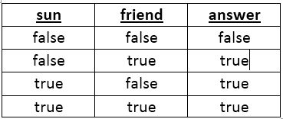
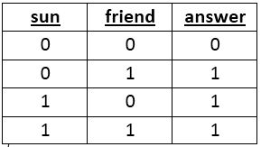
Логические операции
Вопрос: Идти ли на вечеринку?
bool sun;
bool friend;
bool answer;
2. Нужно, чтобы выполнялось хотя бы одно из условий. То есть:
Я пойду на вечеринку, если на улице солнечно ИЛИ там есть мой друг
sun || friend

Slide 21


Логические операции
Вопрос: Идти ли на вечеринку?
bool sun;
bool friend;
bool answer;
3. Отрицание. То есть:
Я пойду на вечеринку, только если там НЕ будет друга
!friend

Slide 22
Логическое умножение И
if ( sun == true && friend == true )
{
answer = true;
}
else
{
answer = false;
}

Slide 23
Логическое сложение ИЛИ
if ( sun == true || friend == true )
{
answer = true;
}
else
{
answer = false;
}

Slide 24
Логическое отрицание !
if ( !friend )
{
answer = true;
}
else
{
answer = false;
}

Slide 25
Циклы
Циклы повторяют одну или несколько команд множество раз
Цикл с предусловием While
while <условие верно>
{
<повторять команды>
}
Внимание!
Следить, чтобы не было зацикливания!

Slide 26
Циклы
Циклы повторяют одну или несколько команд множество раз
Цикл for
for ( <установка счетчика>; <условия>; <изменяем счетчик> )
{
<повторять команды>
}

Slide 27
Пример цикла While
int a = 0;
while ( a % 3 != 0)
{
std::cout << a << std::endl;
a = a + 2;
}
Пример цикла for
for (int i = 0; i < 10; i++)
{
std::cout << i << “ “;
}

